Slide 1
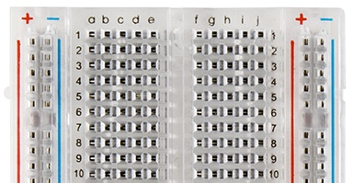
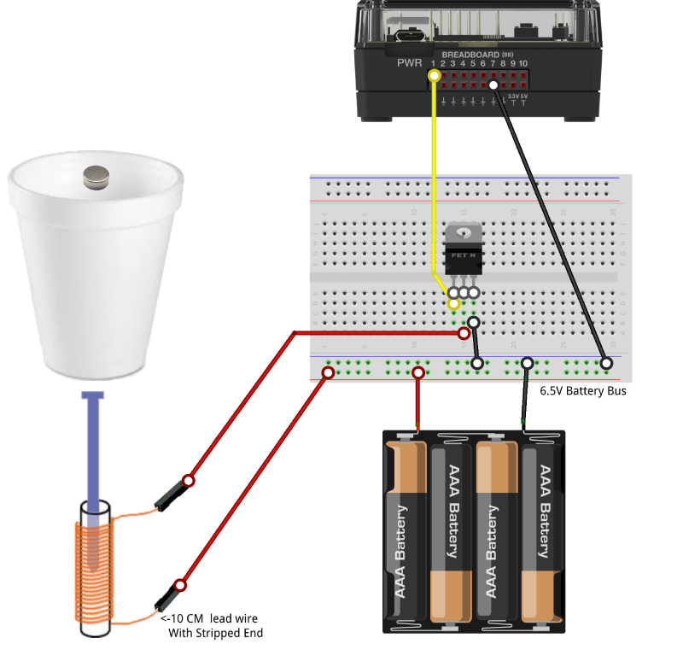
Maak een Luidspreker
Geluid is een trilling, een hoorbare verandering van de luchtdruk Een luidspreker is een apparaat waarmee elektrische signalen worden omgezet in geluid d.m.v. een elektrische stroom door een spoel in een constant magnetisch veld. De spoel is bevestigd aan een luidsprekerconus, in ons geval een bekertje, die gaat trillen.
Open het document Luidspreker.tns in de map Unfold.
Breadboard
Om de luidspreker aan te sturen gebruiken we een breadboard, een plaatje waarop we de schakeling maken.
Door de spleet in het midden wordt het board in twee helften verdeeld die los staan ven elkaar en precies hetzelfde doen.
Per halve rij zijn de gaatjes ook met elkaar verbonden: b.v. 1a = 1b = 1c = 1d = 1e.
Aan de zijkant van het board staat een blauwe lijn. Alle gaatjes hierlangs zijn met elkaar verbonden. Hier sluit je altijd de negatieve pool van je spanningsbron op aan. De gaatjes lang de rode lijn zijn voor de positieve pool.
Het maken van een luidspreker
Wikkel ongeveer 2 meter magneetdraad strak om een rietje (ongeveer 8 cm). Laat aan beide einden ongeveer 10 cm vrij en schuur van de uiteinden 1 cm van de coating weg.
Steek de transistor (zwart blokje) in het breadboard (plankje met gaatjes). Let op dat ieder pootje in een ander rijnummer zit. Het metalen plaatje van de transistor is de achterkant, de tekst staat op de voorkant.
Verbind de linkerpoot van de transistor met de BB1 poort van de TI-Innovator Hub, de middelste met de spoel de je gemaakt hebt, en de rechter met een blauwe lijn op het board.
Verbind nu diezelfde blauwe lijn van het board met een aarde-contact op de TI-Innovator Hub.
Verbind het andere uiteinde van de spoel met een rode lijn op het board.
Verbind de batterijen met het board: rood op + en zwart op -.
Maak de luidspreker af met een spijker, bekertje en magneet.
Verbind de TI-Innovator Hub met de handheld: uiteinde A in de handheld, uiteinde B in de Hub.
1/2

Slide 2
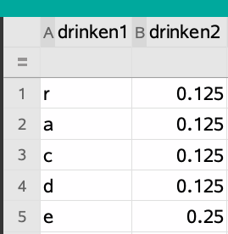
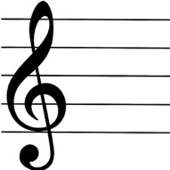
Maak een Luidspreker
Geluid maken
Run het programma toon.py op pagina 1.1.
Het programma vraagt 3 keer om een frequentie, b.v. tussen 100 Hz en 600 Hz. Die input wordt omgezet in een integer, een geheel getal.
Met sound.tone wordt de toon gespeeld en dit gedurende 2 seconden.
from microbit import *
sound = speaker("BB 1")
for n in range(3):
♦♦freq = int(input(”Frequentie 100-600: "))
♦♦sound.tone(freq)
♦♦sleep(2)
Muziek maken
Run het programma muziek.py op pagina 2.1 om
een muziekje te laten klinken.
De muziek staat in een spreadsheet op pagina 2.3 telkens in twee lijsten de noten (frequenties) en de tijd dat een noot gespeeld wordt.
De code werkt als volgt:
De luidspreker wordt aangesloten aan poort BB1.
De noten en de rust worden omgezet in getallen.
De variabelen noot en tijd worden geïmporteerd uit de lijsten van het liedje dat je wilt horen.
Tenslotte wordt de lengte van de lijst gelezen, wordt de frequentie berekend, en klinkt de toon. De factor 1,7 bepaalt het tempo van de muziek en kan op gevoel worden aangepast.
Probeer eens de snelheid van de muziek aan te passen of een ander muziekje te laten klinken.
Je kan natuurlijk ook proberen zelf twee lijsten aan te maken om iets te componeren.
from microbit import *
from ti_system import *
luidspreker = speaker("BB 1")
a = 0
b = 2
c = 3
d = 5
e = 7
f = 8
g = 10
r = -200
noot = recall_list(”drinken1")
tijd = recall_list(”drinken2")
for i in range(len(noot)):
♦♦freq = 440*2**(noot[i]/12)
♦♦luidspreker.tone(freq)
♦♦sleep(tijd[i]*1.7)
2/2

